Slide 1

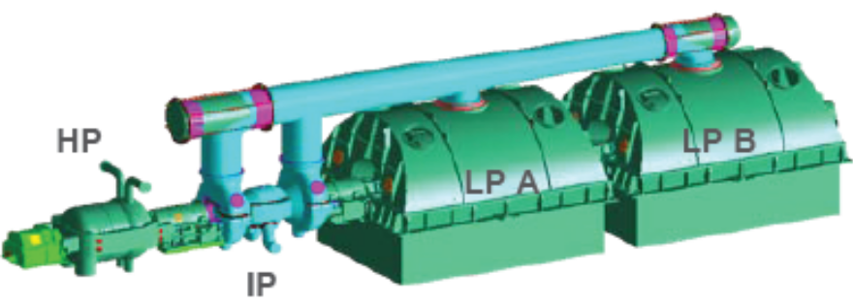

汽轮机调节(速)与
数字电液控制
杨建明
东南大学能源与环境学院
jmyang@seu.edu.cn
13505153905

Slide 2

杨建明 江苏省南通海门市人。东南大学
能源与环境学院教授，中国电机工程学会
火力发电分会委员，江苏省电机工程学会
火电专业委员会委员，江苏省人社厅电力
行业高级职称评审委委员。
1982年7月西安交通大学核反应堆工程专业，学士
1985年7月浙江大学工程热物理专业，硕士
1990年10月东南大学电厂热能动力及其自动化专业，博士。

Slide 3
长期从事发电厂热能动力工程领域科学与技术的教学和研究，专业从事汽轮发电机组振动故障诊断和现场治理、汽轮机调节与控制、液压控制系统故障诊断、汽轮机组运行优化和现代化改造、汽轮机组功率调节特性动态建模、凝汽器优化改造、核电汽轮机组控制系统硬件在环动态试验、先进汽封等理论研究与工程应用，理论紧密结合实际，熟悉现场，在机组及管道异常振动、一次调频优化、DEH系统优化与故障诊断等方面积有一定的工程经验

Slide 4
国内外发表学术论文三十多篇，1997年“提高国产200MW汽轮发电机组运行稳定性、可靠性的综合研究”获江苏省科技进步一等奖，1998年“提高徐州发电厂国产200MW汽轮发电机组运行稳定性、可靠性综合研究”获国家科技进步三等奖，2003年“国产220MW汽轮机润滑供油系统与超速保护系统的现代化改造”获江苏省电力公司科技进步一等奖，2003年“‘汽轮机原理’课程教学与改革”获江苏省教育厅优秀课程奖。2010年南通市科技进步一等奖，2011年江苏省科技进步三等奖。

Slide 5
汽轮机调节(速)与数字电液控制
汽轮机调节(速)与控制原理
汽轮机调节系统及其特性
汽轮机数字电液控制系统
汽轮机主汽门、调节汽门结构与典型问题
汽轮机高压调门流量特性与阀门管理优化
汽轮机调节系统故障分析及其处理
汽轮机调节系统建模与电网稳定性分析

Slide 6
汽轮机调节与控制原理
调节保护的任务
供电品质与电网负荷──频率控制(LFC)
供电品质 电压、频率和波形
同步发电机 感应电势频率的决定于转速，而转速决定于原动机的驱动力矩，故频率决定于有功功率。端电压决定于无功功率。
电压调节 无功功率决定于励磁，发电机的电压调节归励磁系统
频率调节 有功功率决定于原动机的功率。故频率调节归汽轮机的功率控制系统。

Slide 7
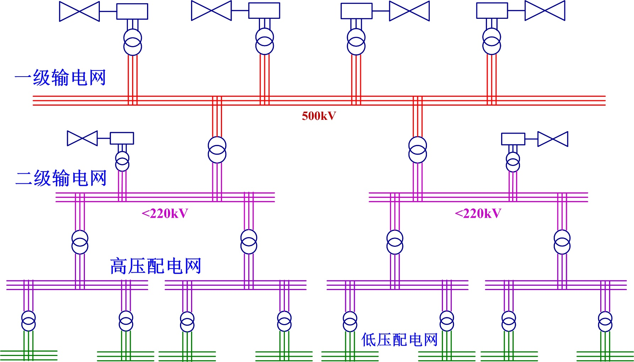
汽轮机调节与控制原理
电网结构与运行特点
电能不能大规模储存，决定了电力生产即发即用
用电负荷，供电负荷、发电负荷。电网的负荷与频率控制，使供电负荷与用电负荷及输配电线路损耗保持平衡。
用电特征 与频率成正比
发电特征 同步网上发电机的转速相等

Slide 8
汽轮机调节与控制原理
机组与电网有一定自调能力，在外界负荷要求改变时，通过改变转速(即电网频率)使供与消达到平衡，但电网频率变化较大，故机组必须设置负荷----频率控制(LFC)装置，维持电网频率稳定。
转矩M
转矩M
转矩M
电网负载特性
原动机特性
转速n
转速n

Slide 9
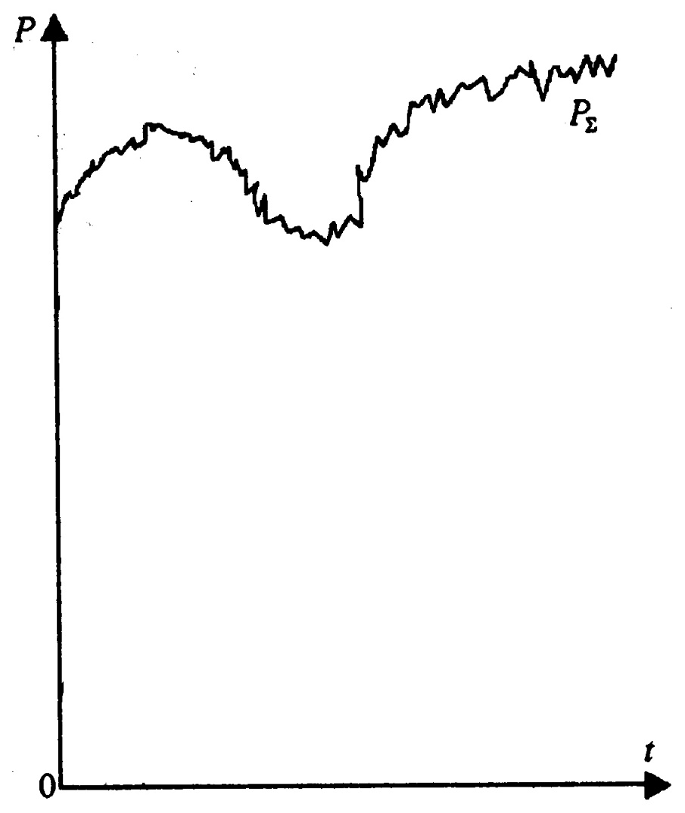

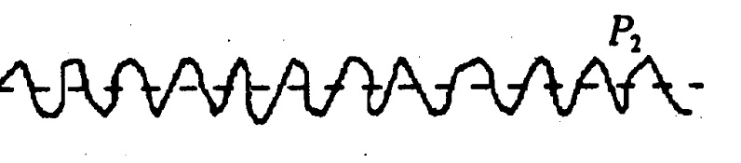
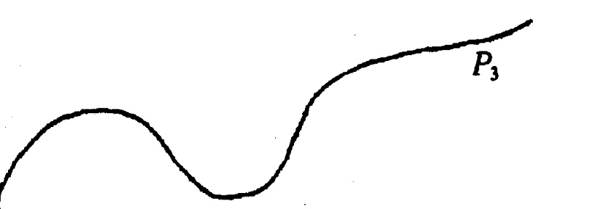
汽轮机调节与控制原理
电网有功负荷变化的基本特征
第一类变化 幅度小、周期短，具有随机性。幅度小于5%，秒级。
第二类变化 幅度较大、周期较长，有一定可预测性。大于5%，分级。
第三类变化 幅度大、周期长，由生产、生活和气象等节律引起的。日、月、季级

Slide 10
汽轮机调节与控制原理
频率一次调整 或称一次调频，原动机的调节器感受电网频率(周波)变化，改变有功功率输出，维持电网同步区域的负荷平衡。
特点 机组调节，有差调节，机组功率改变量正比于频率偏差
频率二次调整 或称二次调频，电网根据区域电网频率偏差、网内负荷分布及网际交换功率偏差，分配网内机组的负荷。
特点 电网调节，无差调节，消除频率偏差，维持电网频率在额定值附近

Slide 11





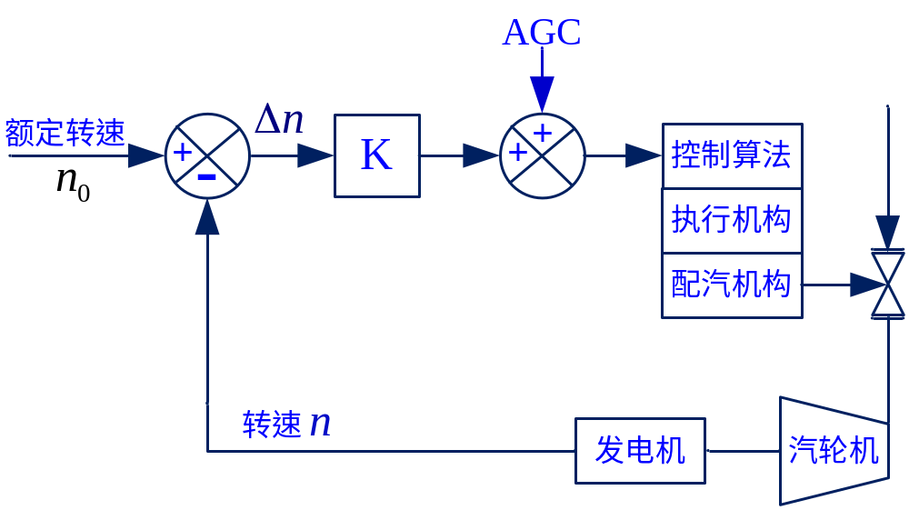






汽轮机调节与控制原理
负荷要求由P₀增大到P₁
一次调频使机组出力由P₀增大到P₁＇，频率由f₀降至f₁
二次调频使机组出力由P₁＇增大到P₁，频率由f₁降至f₀

Slide 12
汽轮机调节与控制原理
任务
单机时控制转速、并网时控制功率，快速响应电网的负荷扰动，满足优良供电品质和经济运行要求。
甩负荷等严重危及机组安全事故(如低真空、低润滑油压、大胀差、高振动等)发生时，快速切断汽轮机蒸汽供给，保障机组的安全与完整。
原则性组成
调节系统 控制调节汽门
保护系统 控制主汽门和调节汽门

Slide 13
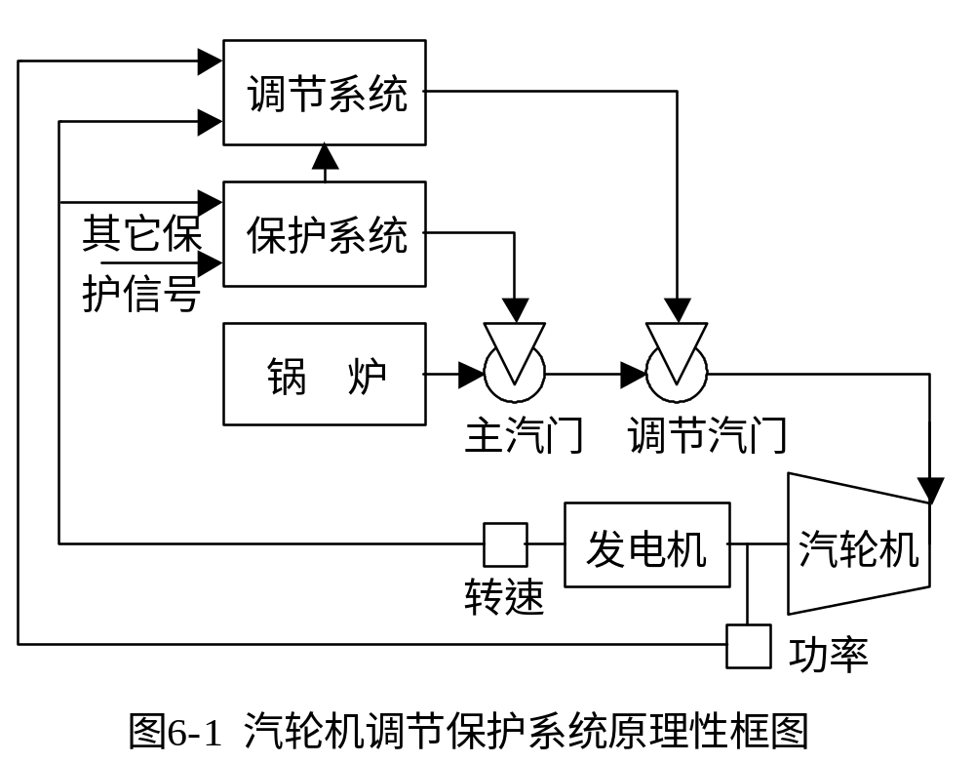
汽轮机调节与控制原理
汽轮机调节系统的组成

Slide 14
汽轮机调节与控制原理
对调节系统的要求
  驱动功率大
  惯性小，动作速度快
  控制精度高
系统组成
  转速感受机构 转子转速转变为一次控制信号
  中间放大机构 中间功率放大
  执行机构 驱动调节汽门开度
  配汽机构 油动机行程与蒸汽流量非线性校正
  同步器及启动装置 启动、同步操作

Slide 15
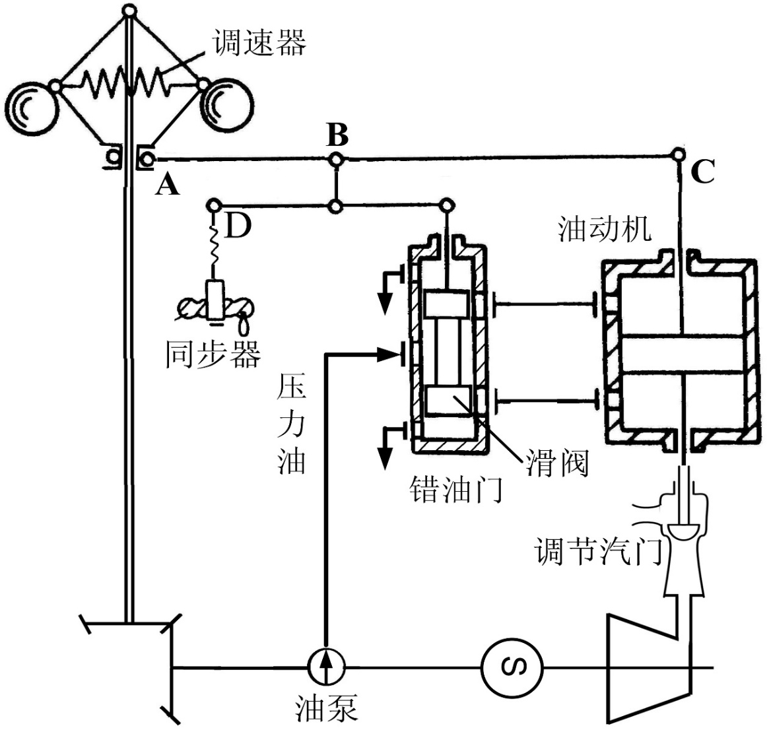
汽轮机调节与控制原理
转速↑→A↑→B↑→滑阀↑→油动机上腔进油、下腔排油→油动机活塞↓→调门关小、C↓→B↓
→滑阀↓ →油动机进排油口减小→B回到原位，油动机停止动作
错油门＋油动机＋杠杆＝液压伺服执行机构

Slide 16

汽轮机调节与控制原理
调节系统的种类
  机械液压调节 由纯机械(如杠杆、曲柄、凸轮等)、液压(错油门、油缸等)部件组成。系统复杂，驱动力大、控制精度低，维修困难，可靠性较差。
  数字电液调节 模拟测量、数字控制、液压伺服执行。系统简单，驱动力大、控制精度高、响应速度快，可靠性强，维修方便，自动控制水平很高。

Slide 17

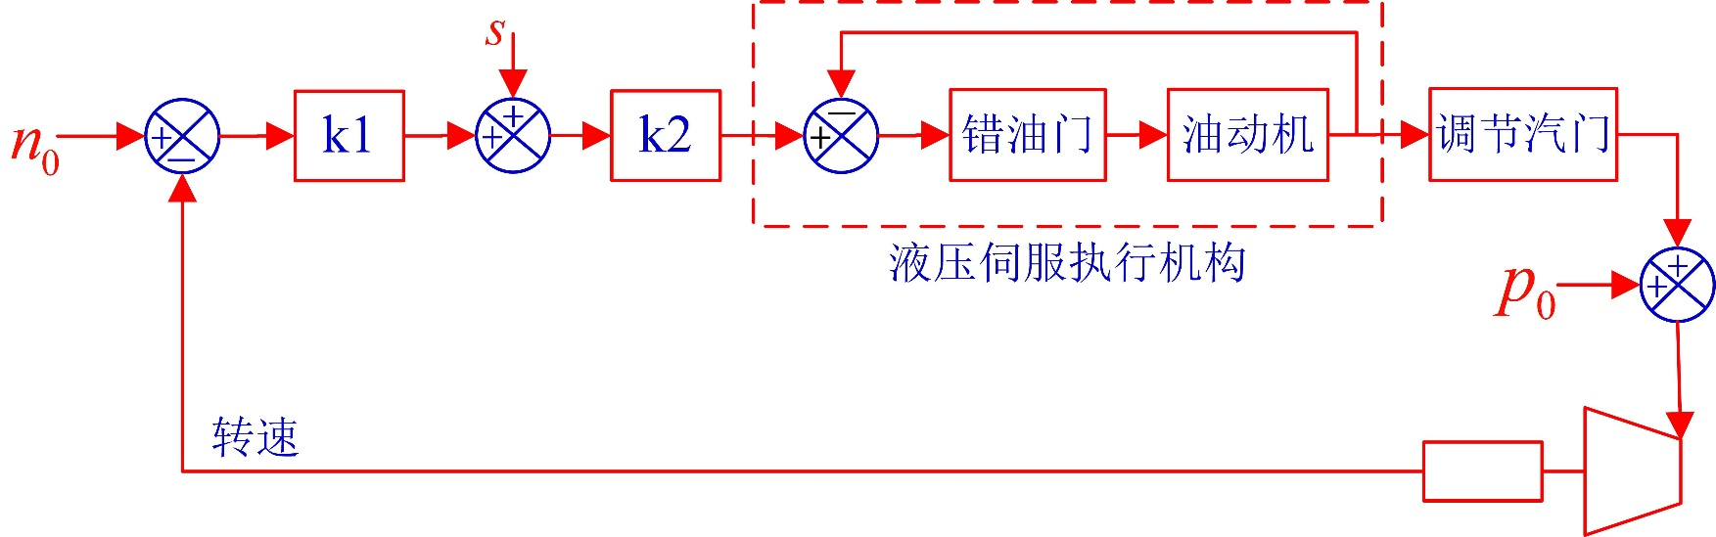
汽轮机调节系统及其特性
静态特性四方图与速度变动率
n
z
N
m
汽轮机机械液压调节系统

Slide 18
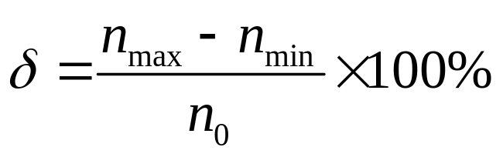
汽轮机调节系统及其特性
四方图 描述调节系统转速感受特性、中间放大特性、配汽特性和功率—转速静态特性的四象限图。
  II象限 转速感受特性—转速与一次控制信号
  III象限 中间放大特性—一次控制信号与油动机行程
  IV象限 配汽特性—油动机行程与机组功率
  I象限 调节系统静态特性—功率与转速
  速度变动率 又称不等率，I象限曲线的斜率。空负荷时最大转速与额定负荷下最小转速差，与额定转速的比。即

Slide 19
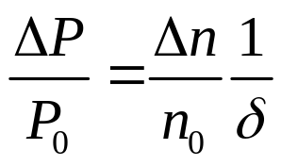
汽轮机调节系统及其特性
意义 单位转速变化所引起的汽轮机出力增减，表征机组参与电网一次调频能力。速度变动率越大，一次调频出力则越小
设置原则 对带基本负荷机组，一般为5%。调频机组小些，但过小运行不稳，故一般不小于3.0%。
对机械液压调节系统，响应速度较慢，速度变化率不宜过大，机组甩负荷后容易引起超速。故一般不大于6%。
小机组 对电网一次调频贡献有限，故取大些

Slide 20
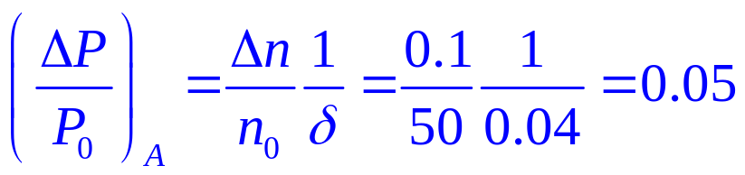
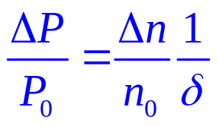
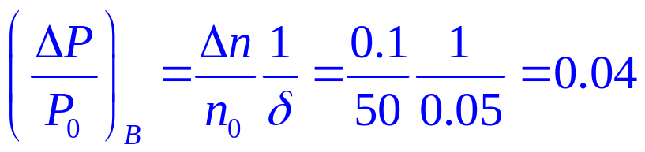
汽轮机调节系统及其特性
例：A、B容量均为1000MW的凝汽式汽轮机，调速系统速度变动率分别为4%和5%。电网频率50Hz时机组功率均为900MW。试问当电网频率由50Hz阶跃降低至49.90Hz时， A、B机组功率分别为多少？由此说明速度变动率与机组参与电网一次调频能力的关系
解(1) 电网频率下降0.1Hz，一次调频要求机组增大功率
由 得
此时A机功率为(900+50)MW，B机为功率为(900+40)MW
(2) 速度变动率小的机组一次调频功率改变量大，反之则小。

Slide 21
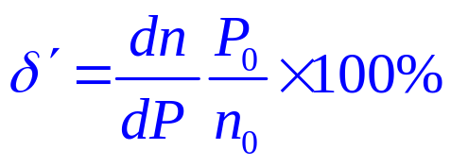
汽轮机调节系统及其特性
局部速度变动率 因转速感受、中间放大及配汽机构均存在非线性，故速度变动率呈非线性分布。此外，实际中也需要不均匀分布。局部速度变动率
速度变动率的分布
  低负荷(0～10%)处 机组并网带初负荷时，为避免负荷变化过大引起的热冲击，要求速度变动率大些
  满负荷(90～100%)处 避免过载，此区域内速度变动率可取大些，但不超过整体速率变动率的3倍
  合理分布 两端大、中间小且连续平滑变化

Slide 22

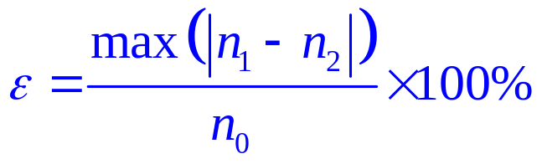
汽轮机调节系统及其特性
滞缓率
滞缓原因 动、静摩擦，旷动间隙，滑阀盖度
n
z
N
m

Slide 23
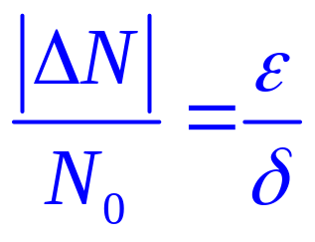
汽轮机调节系统及其特性
滞缓率 调节系统上、下行程(即增、减负荷)特性线上，最大转速偏差与额定转速的比
滞缓与调节品质 滞缓是响应死区，单机时引起转速漂移，并网时产生负荷波动
滞缓率限制 过大影响调节品质，过小频繁动作造成部件磨损。一般要求：机械液压型，滞缓率不大于0.4%；电液型，滞缓率不大于0.06%

Slide 24
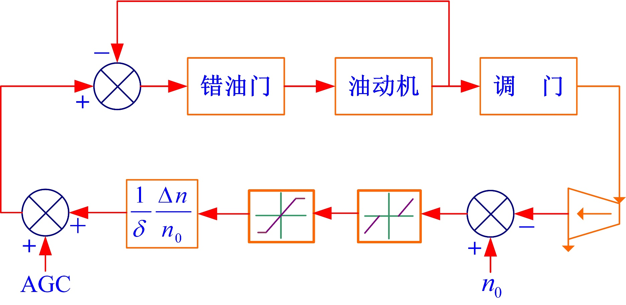

汽轮机数字电液控制系统
机械液压调节系统的不足
系统复杂
调节品质差
自控水平低

Slide 25
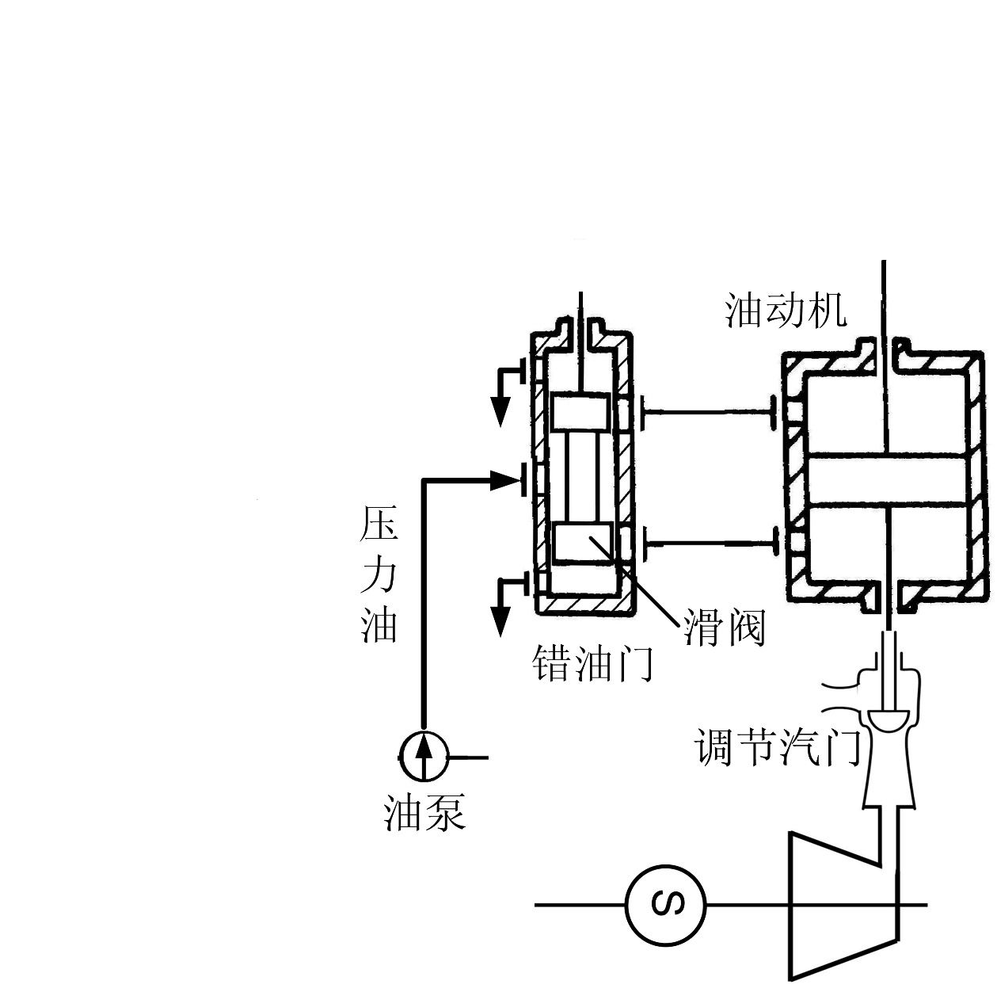




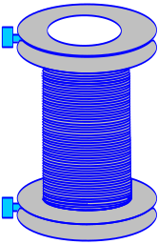







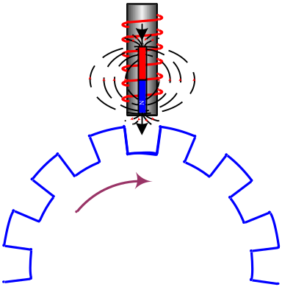
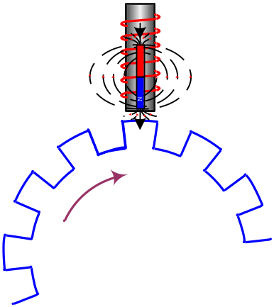

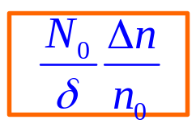



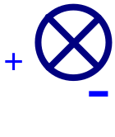

汽轮机数字电液控制系统
电液控制原理
实际开度
E/H
LVDT
要求开度
控制与阀门管理
要求功率
AGC
开度指令
一次调频
转速测量

Slide 26
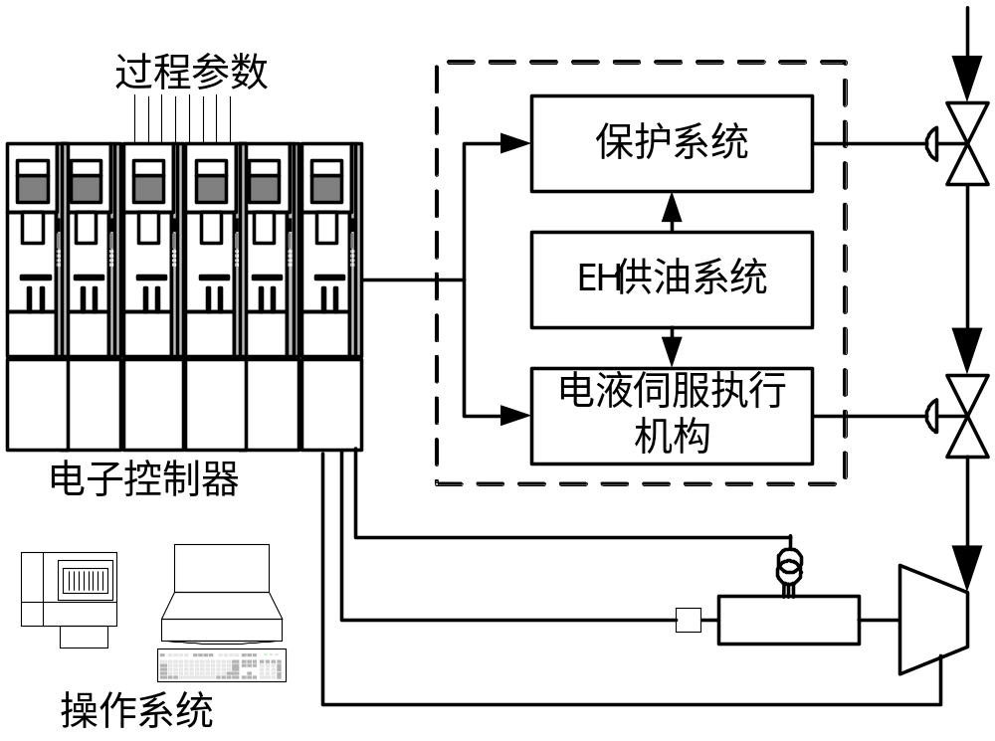
汽轮机数字电液控制系统
6.3 汽轮机数字电液(DEH)控制
数字电液控制(DEH-C)系统的组成
信号检测
控制策略
阀门管理

Slide 27
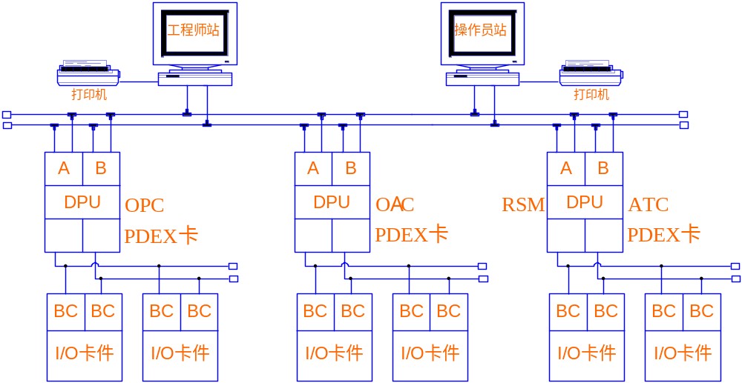
汽轮机数字电液控制系统
DEH-C的电子控制系统
控制组态
设定参数
监视运行
操作指令
工厂网络
采集数据
输出指令
控制计算
数据处理
现场网络

Slide 28
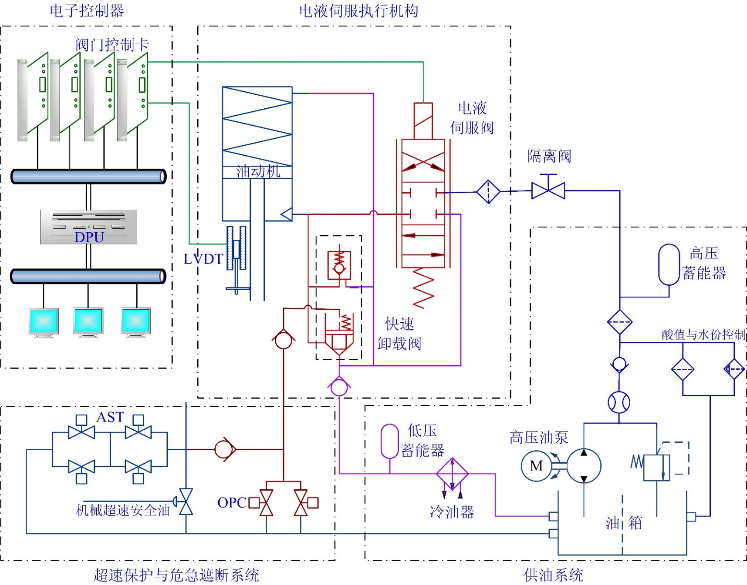
汽轮机数字电液控制系统
数字电液控制系统
电液伺服执行器
电子控制器
EH供油系统
危急遮断系统

Slide 29
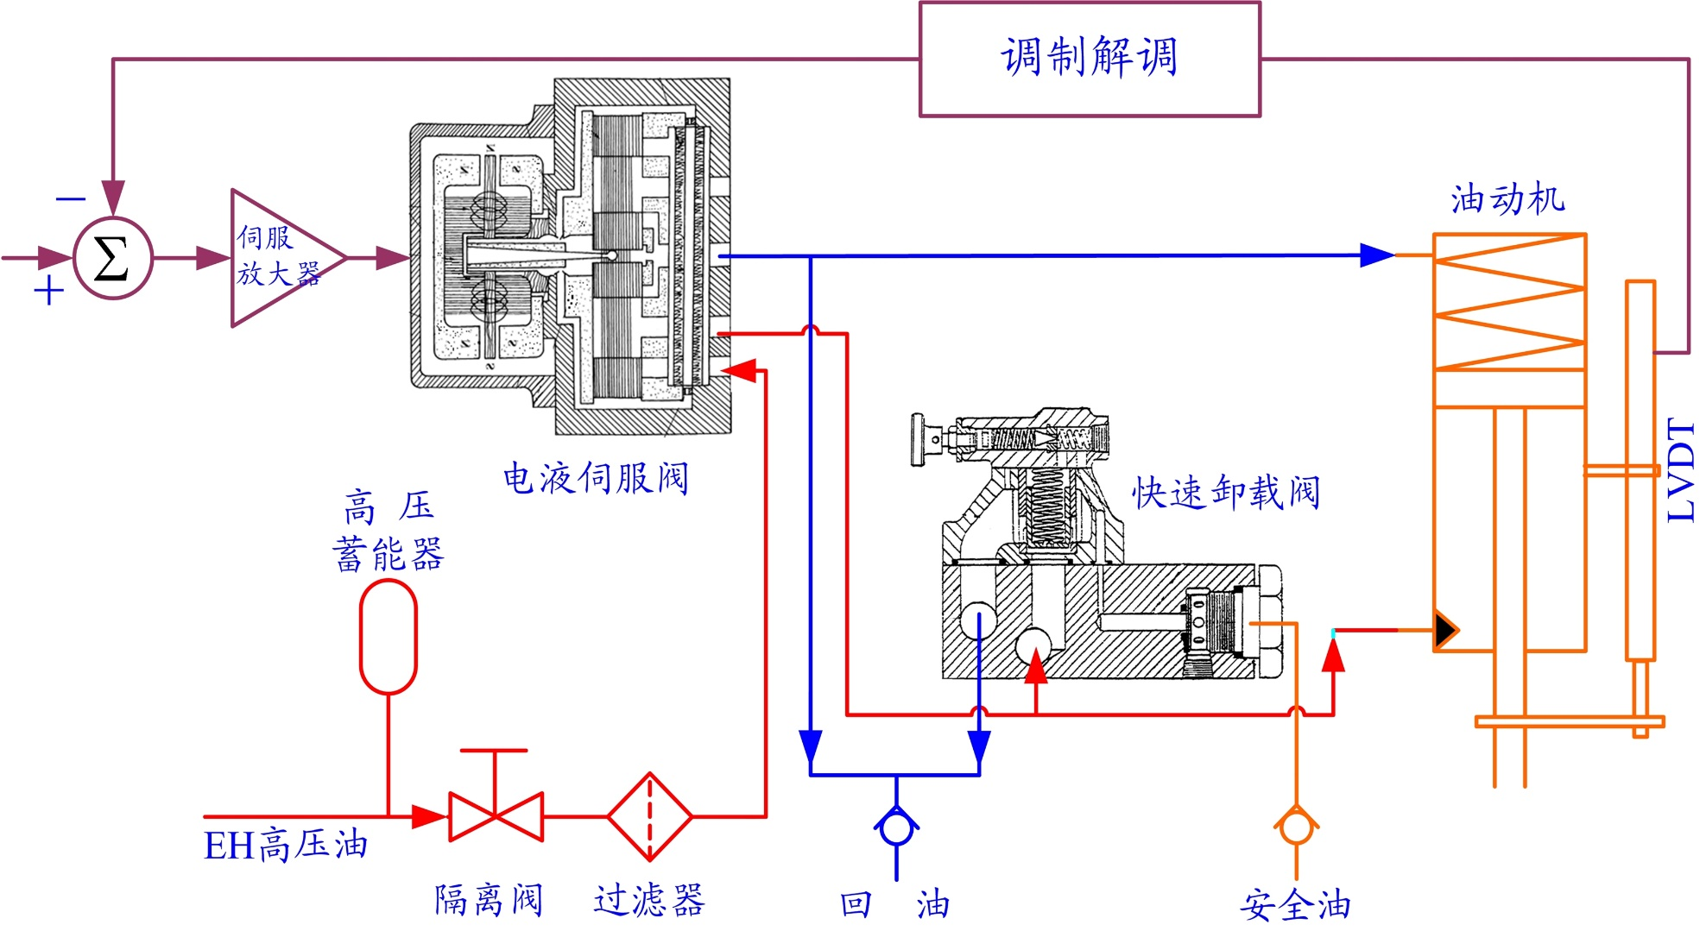
汽轮机数字电液控制系统
电液伺服执行机构

Slide 30
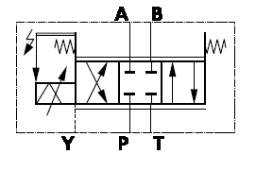
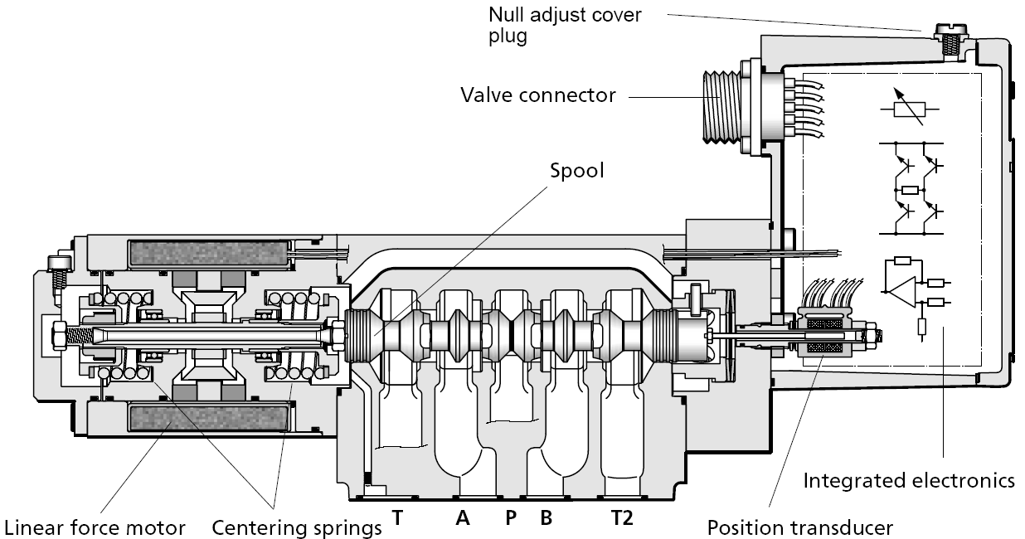
汽轮机数字电液控制系统
电液伺服阀 直接驱动电液伺服阀(DDV)

Slide 31
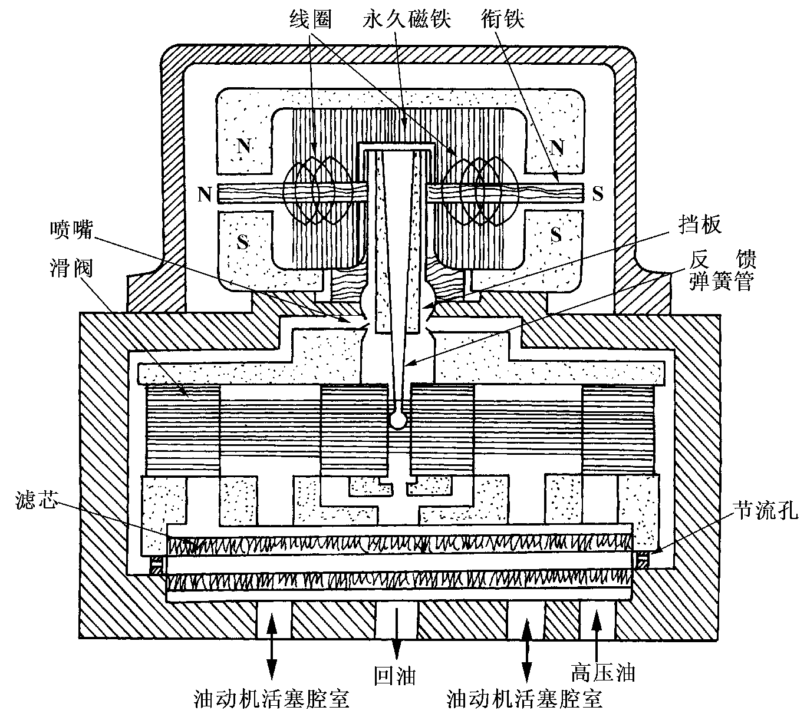
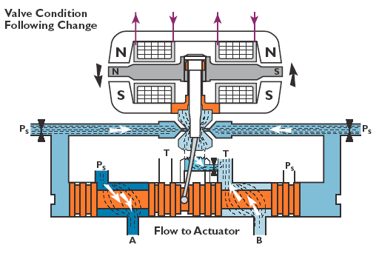
汽轮机数字电液控制系统
电液伺服阀 电液转换器
..\..\Flash\电液伺服阀.exe

Slide 32
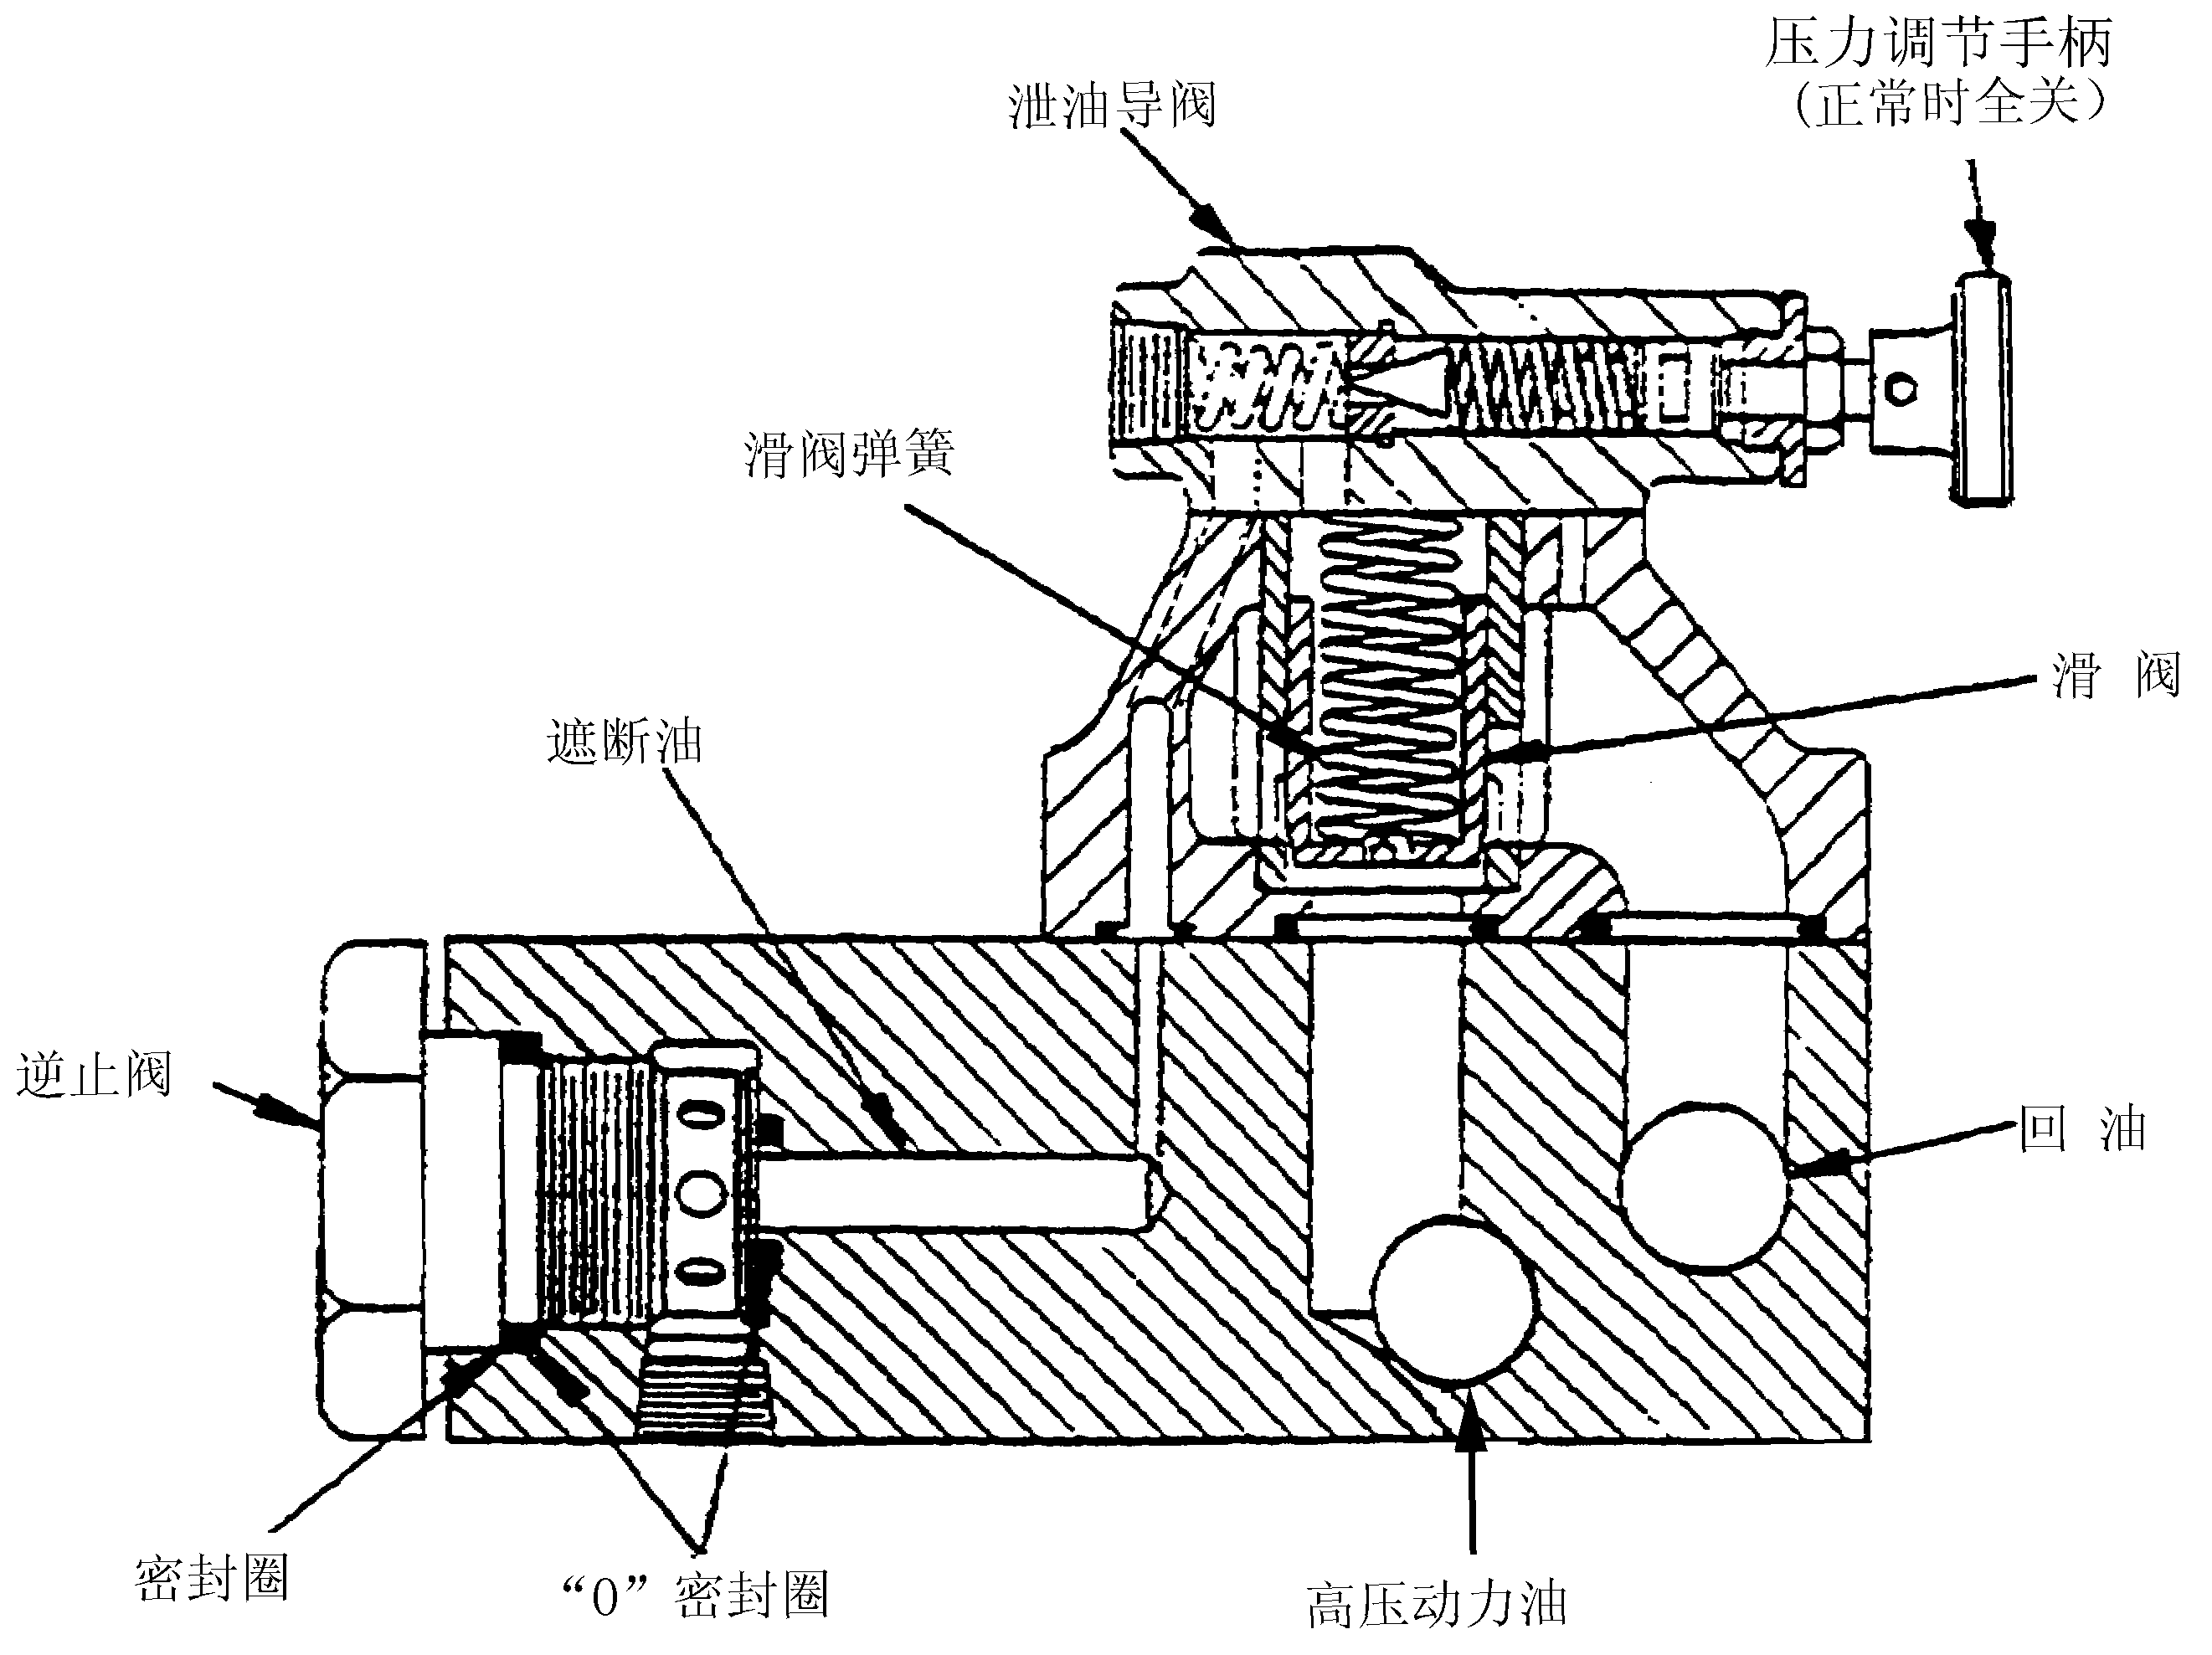
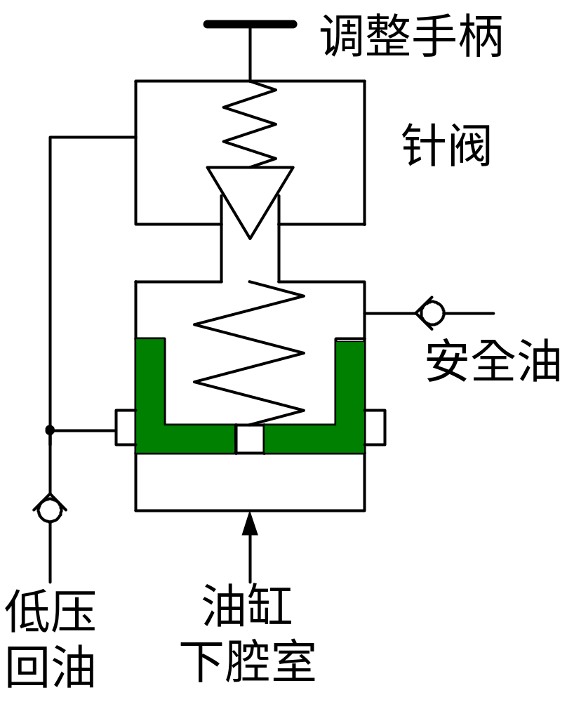
6.3 汽轮机数字电液(DEH)控制
汽轮机数字电液控制系统
快速卸载阀 溢流阀，快速关闭油动机

Slide 33
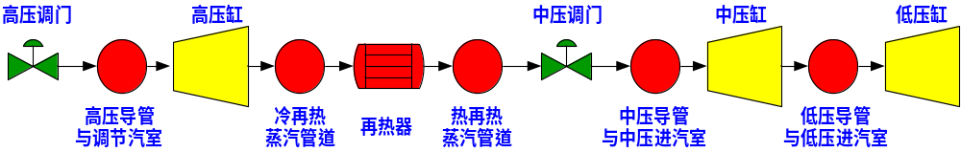
汽轮机数字电液控制系统
中间再热汽轮机的控制
中间容积与功率调节动态特性
中间容积 汽轮机蒸汽流程中，能存贮蒸汽的容积，如蒸汽室、导汽管、再热器传热管及联箱等
动态滞后 压力决定中间容积中的贮汽量，又决定了汽轮机通流部分的进汽量，在中间容积压力变化时，产生类似于电容充、放电的动态滞后效应。

Slide 34
汽轮机数字电液控制系统
一次调频品质下降 再热器的时间常数达数十秒，产生很大的时滞，中、低压缸的功率变化滞后于高压缸，既影响一次调频，又危及机组的超速安全
蒸汽参数波动 锅炉燃烧系统惯性大、响应慢，燃料量改变与蒸汽热能输出间时间滞后很大，在一次调频等快速负荷要求时，只能依靠主汽压力变化、通过释放或储存蓄能，满足汽轮机组的能量要求。因此，在高压调门动作、汽轮机进汽量改变时，主汽压力变化较大。
汽轮机数字电液(DEH)控制

Slide 35
汽轮机数字电液控制系统
中间再热机组的调节与控制
设置中主门和中调门 甩负荷时，快速切断再热器的蒸汽；低负荷时调节中压缸的进汽，控制再热汽温。
设置旁路系统 甩负荷时，防止锅炉超压、回收工质；启、停时，有效控制再热汽温和再热器的冷却。
高压调门过开或过关 用高压缸过增或过减出力补偿再热器中间容积产生的动态滞后，改善一次调频性能。
机、炉协调控制 中间再热机组为单元机组，通过机、炉协调控制，在快速响应电网负荷要求时，维持主蒸汽参数的稳定

Slide 36
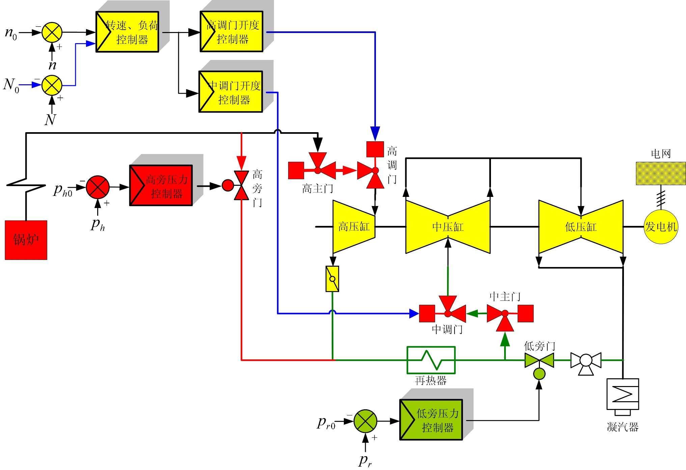
汽轮机数字电液控制系统
旁路系统：
I级大旁路 过热器出口直接到凝汽器
II级高压旁路 过热器出口至再热器进口
III级低压旁路 再热器出口至凝汽器
中压调门：为减小节流损失，机组负荷30%时中压调门全开

Slide 37
汽轮机数字电液控制系统
机跟炉 负荷指令加到锅炉，汽轮机根据主汽压力变化调整出力。主汽压力波动小，但响应慢，一次调频品质差。
炉跟机 负荷指令加到汽轮机，锅炉根据主汽压力变化调整出力。动态响应快，一次调频性能优，蒸汽参数波动大，安全性差。
机炉协调(CCS) 负荷指令同时加到机、炉控制器，通过控制优化，在响应速度与主汽压力稳定间取得最佳效果。

Slide 38
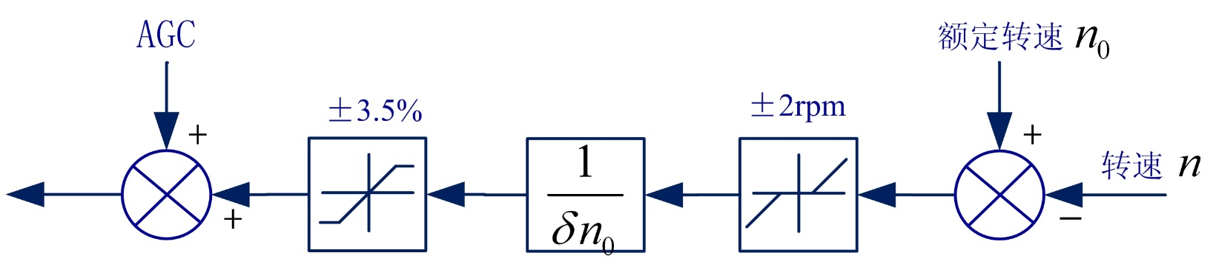
汽轮机数字电液控制系统
频率调节的不足
不能补偿动态滞后，不能克服内扰(主汽与背压)和容错性差
(CCS)
功频调节
原理 基于频率、功率反馈的调节
优点 减少动态滞后，消除内扰，提高调节品质
不足 甩负荷时动态反调，不利用超速安全

Slide 39
汽轮机数字电液控制系统
解决方法 超速保护控制(OPC)
调节级后压力反馈
原理 第一时间响应锅炉内扰，校正功率偏差
优点 提高克服内扰品质
不足 压力波动引起机组功率波动

Slide 40
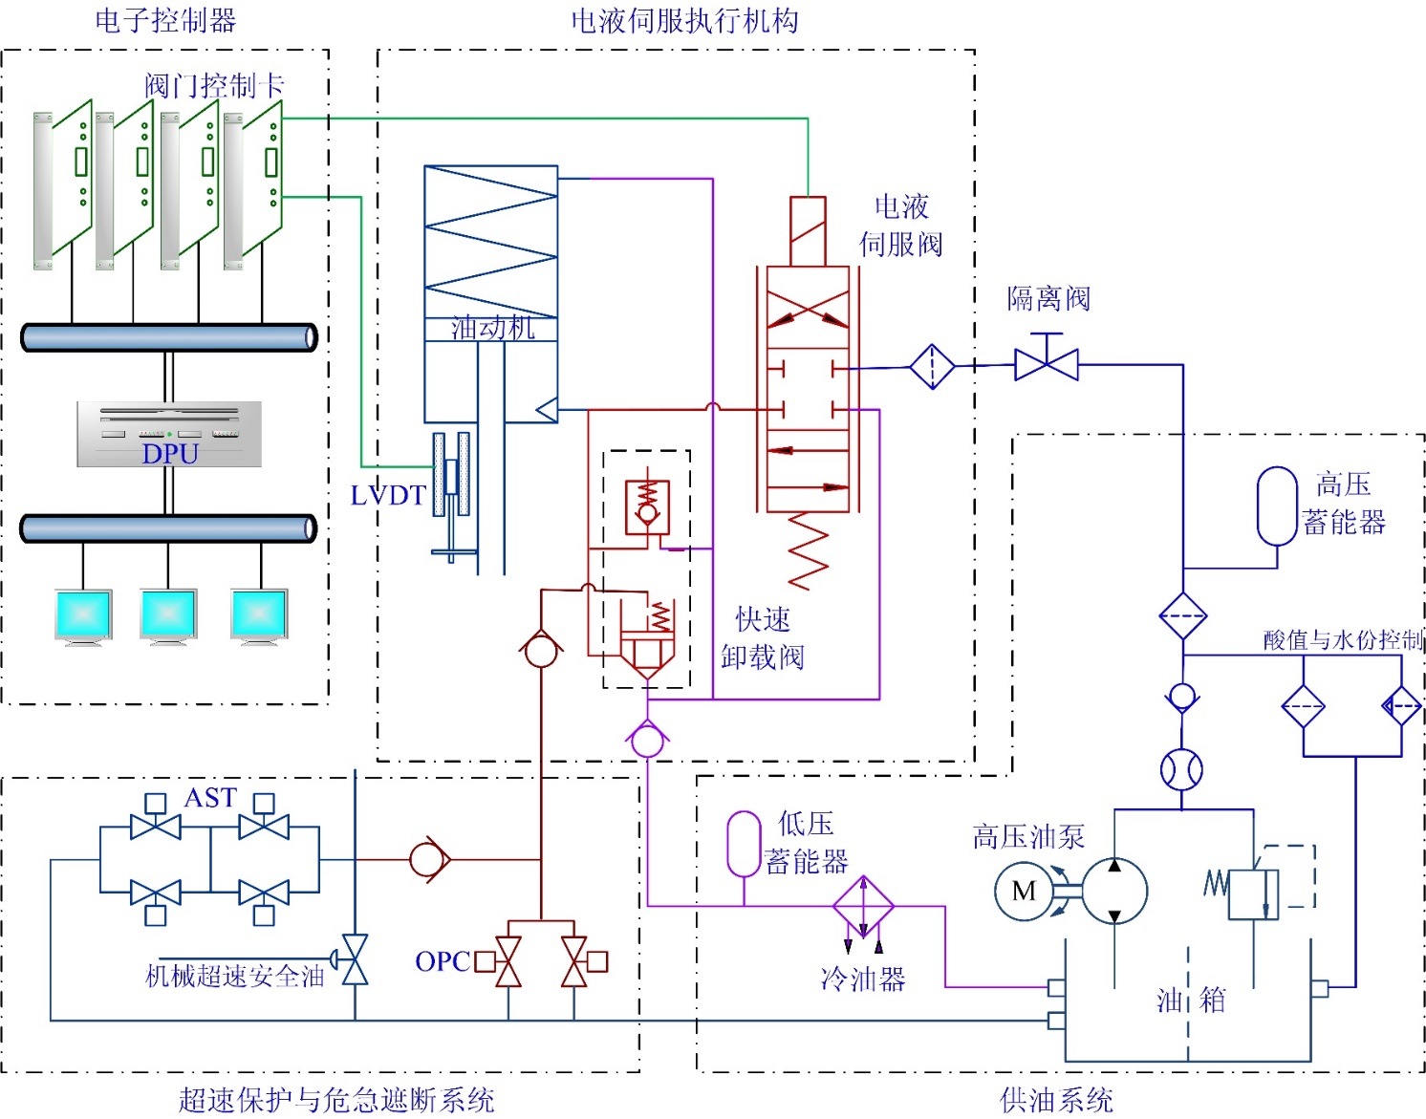
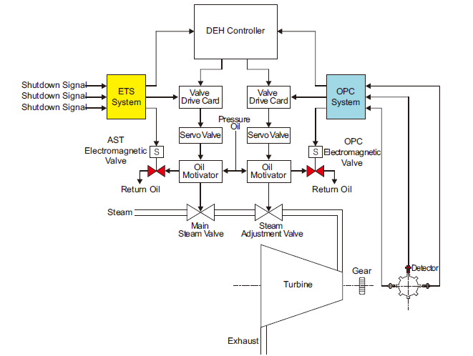

汽轮机数字电液控制系统

Slide 41
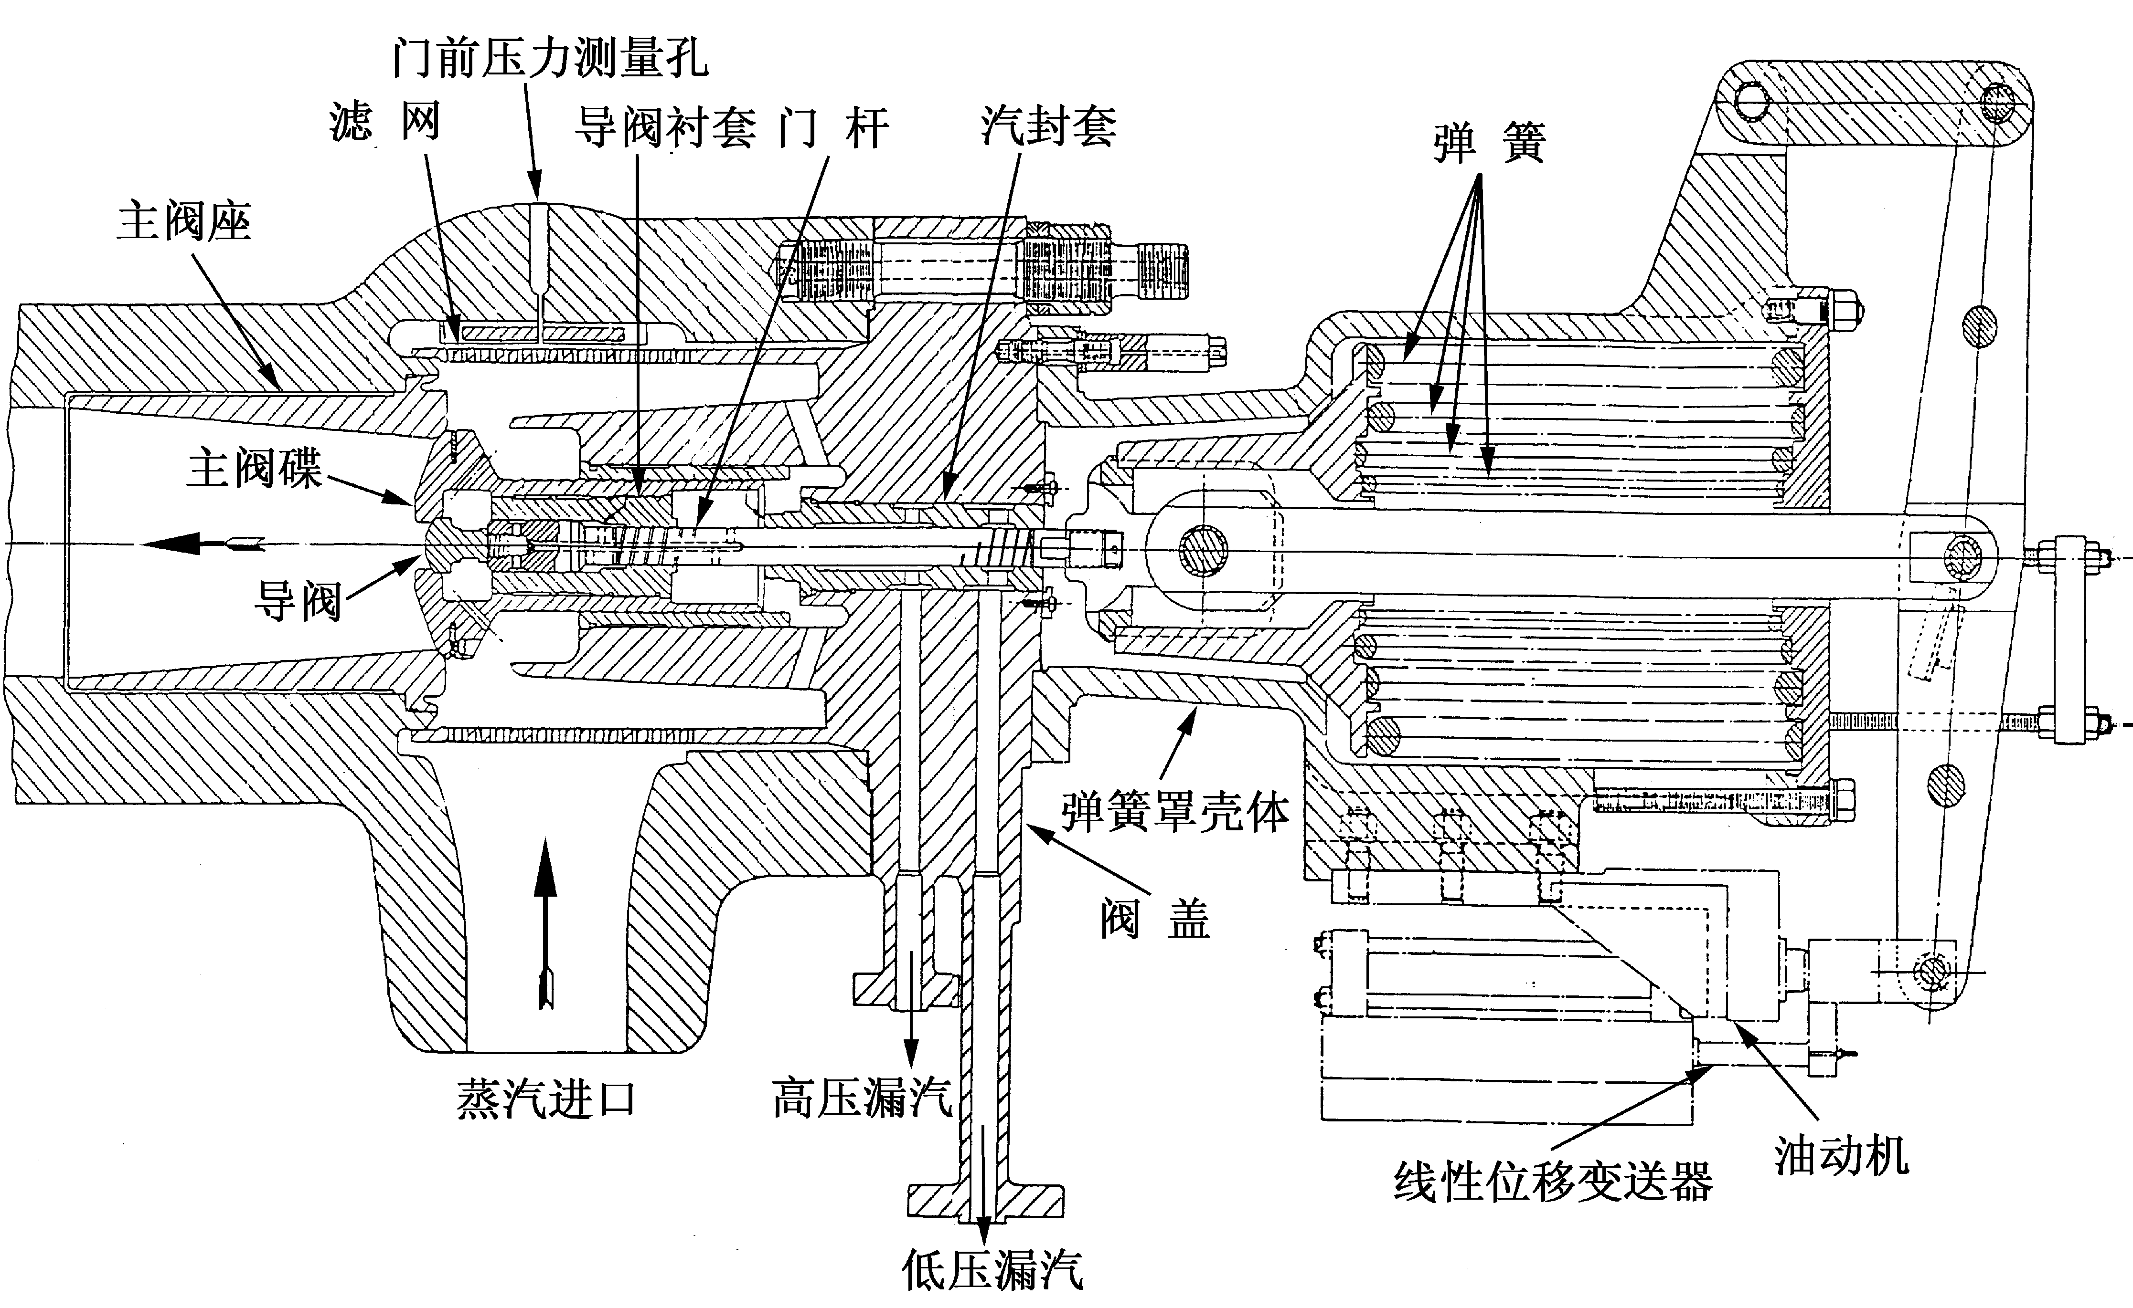
汽轮机主汽门、调节汽门结构与典型问题

Slide 42
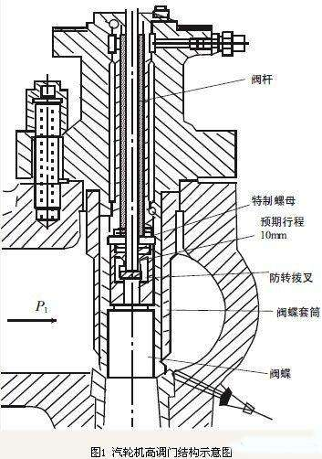
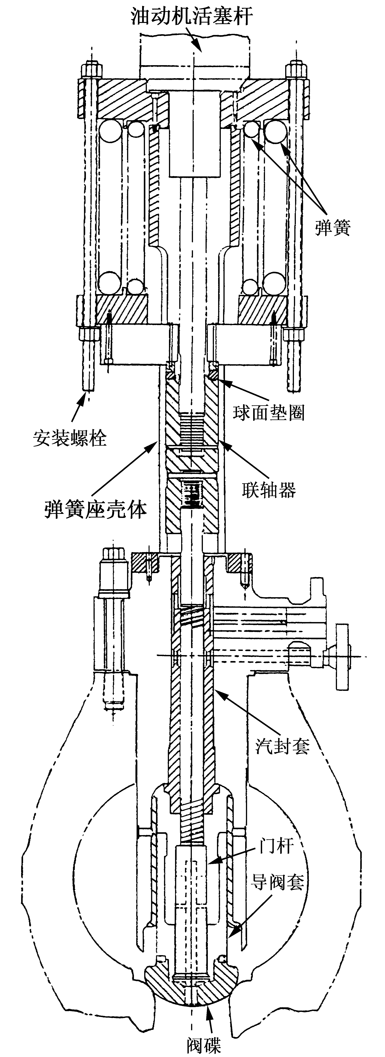
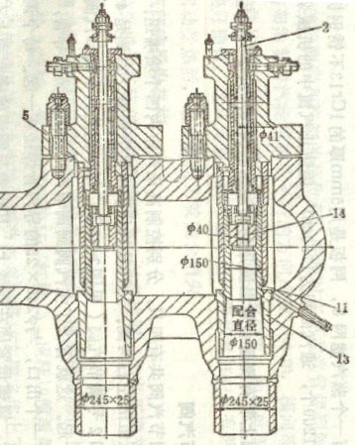
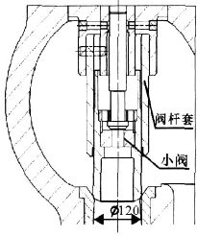
汽轮机主汽门、调节汽门结构与典型问题

Slide 43
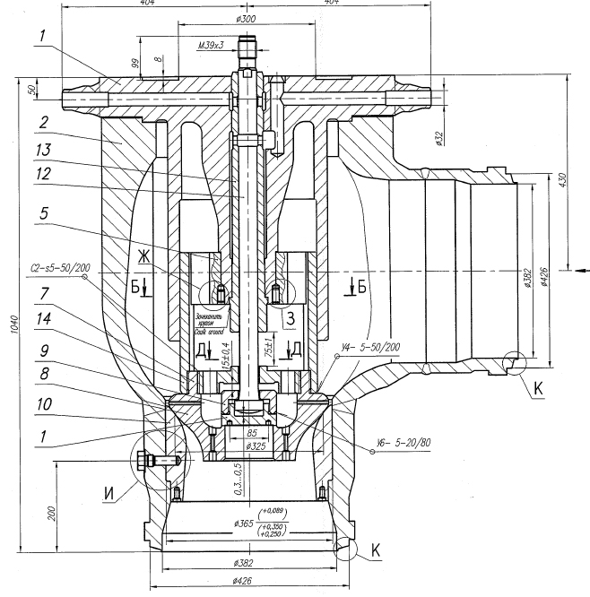
汽轮机主汽门、调节汽门结构与典型问题
高压调门结构
主阀碟、主阀套、预启阀(导阀，或小阀)、阀杆及阀杆套
预启阀刚性地设置地阀杆的端部，活动地内置在主阀碟中
提升阀杆时，先开启预启阀；预启阀全开后，带动主阀碟开启
预启阀的作用
减小开启调门的提升力

Slide 44
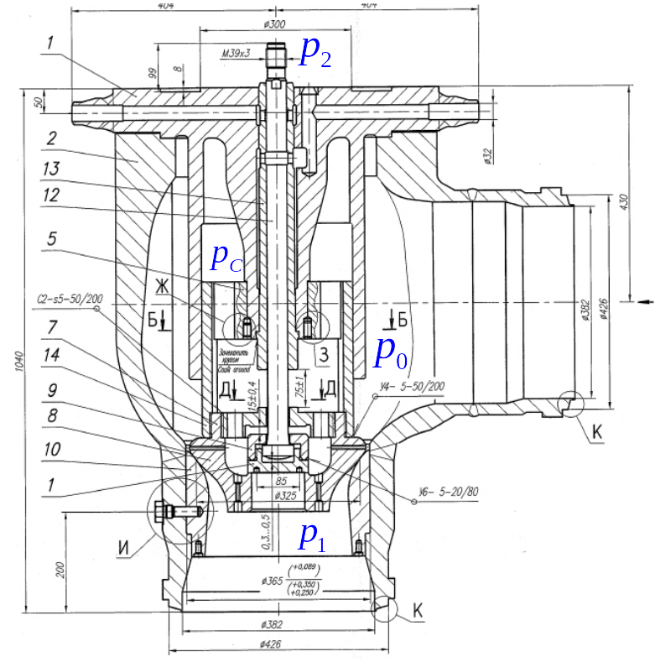
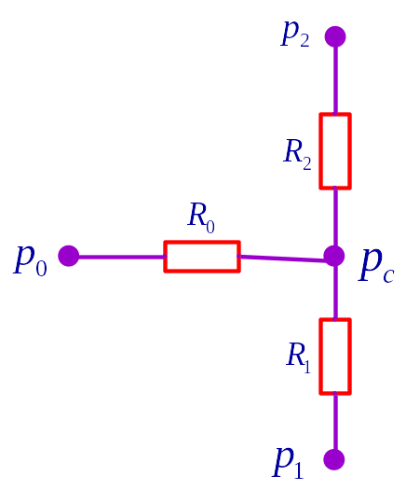
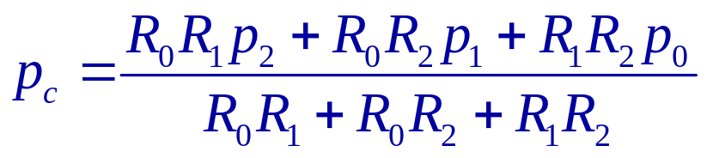
汽轮机主汽门、调节汽门结构与典型问题
主阀碟浮动

Slide 45
汽轮机主汽门、调节汽门结构与典型问题
随调门开度增大，R0增大、R1减小，P1提高，主阀碟上向下蒸汽力减小。达到某一开度时，P1＝Pc，主阀碟处于上、下浮动的临界状态
继续增大调门开度，P1＞Pc，主阀碟脱离预启阀上跳上端点
如果主阀碟上浮发生在调门大开度时，如相对开度大于45%以上时，不会发生明显的负荷波动
如果主阀碟上浮发生在调门没有充分开启时，就会发生明显的负荷波动

Slide 46
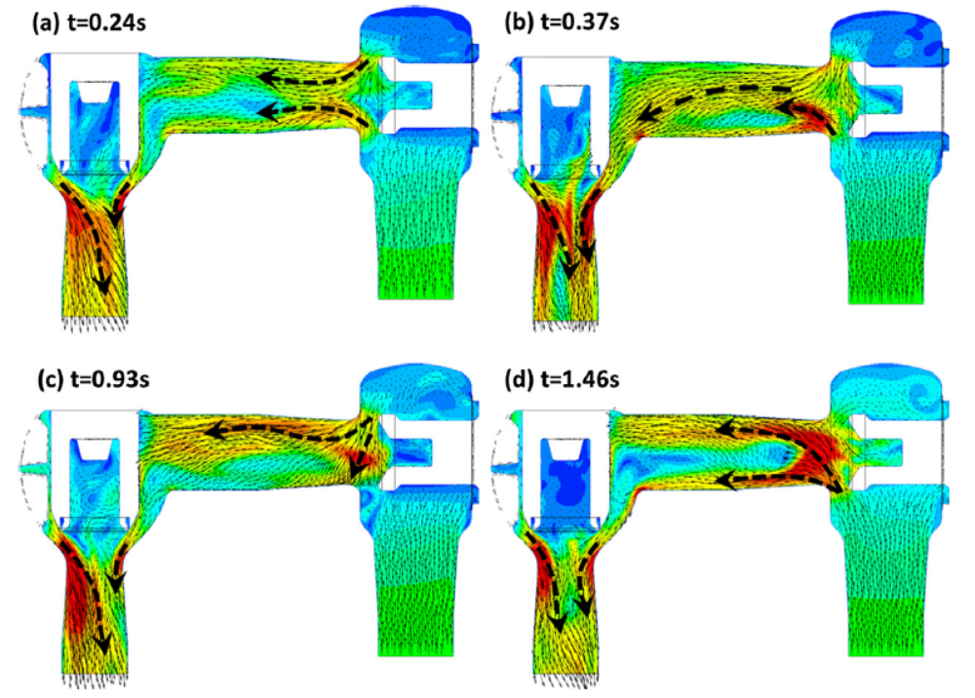
汽轮机主汽门、调节汽门结构与典型问题
门杆汽封磨损，将使R2减小，使主阀碟的上浮临界点前移，
预启阀磨损
主汽门与调门组合结构，调门流场不对称，汽流对主阀碟产生旋转作用力
主阀碟与预启阀发生研磨，大多预启阀座磨损，导致预启阀行程增大，在相同油动机行程下，主阀碟开度变小
改变了阀杆行程对应的蒸汽流量关系，阀门管理

Slide 47
汽轮机主汽门、调节汽门结构与典型问题
其它问题
油动机与阀杆连接间隙，通常0.2mm左右，在主阀碟上蒸汽力向下时，这个间隙对流量特性没有影响。
在调门大开度，主阀碟即使上浮，因流量接近饱和，也不会产生明显的负荷波动
阀杆与主阀碟的配合间隙，通常0.3mm左右，与油动机连接间隙相似
两者同时发生，特殊情况下会引起负荷波动

Slide 48
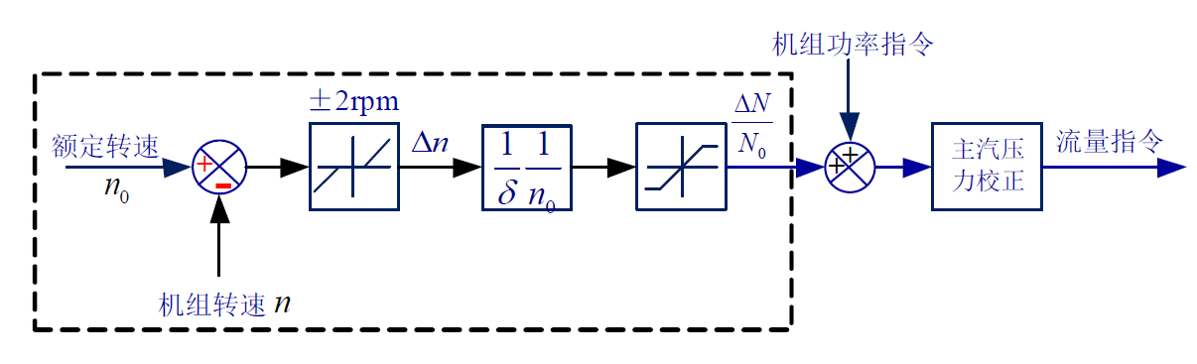
高压调门流量特性与阀门管理优化
汽轮机功率控制与流量指令
一次调频功率增量与来自CCS的机组功率指令迭加，得到机组即时功率，经主汽压力校正，转变为汽轮机控制的流量指令。
DEH阀门管理曲线
在DEH中，阀门管理曲线的功能相当于原调速系统的配汽机构，将流量指令转变为高压调门的开度指令。

Slide 49



高压调门流量特性与阀门管理优化
影响因素
高压调门流量特性
高压缸的通流特性，即决定于调节级和高压缸压力级的通流能力
阀门管理曲线的设计
基于汽轮机热力设计，由机组功率计算出主蒸汽流量
基于调节级和高压缸压力级流动特性，在单阀

Slide 50
高压调门流量特性与阀门管理优化
机组流量指令转变为高压调门的流量指令，即把机组总的流量分配到各个高压调门
调门流量指令转变为调门的开度指令
阀门管理曲线的重要性
决定了喷嘴配汽汽轮机调节级喷嘴组进汽的先后顺序，影响高压转子轴承的载荷分配，导致轴承瓦块温度和轴振变化
开启重叠度，影响机组运行经济性。

Slide 51
高压调门流量特性与阀门管理优化
高压调门开度随流量指令的变化，直接影响机组的一次调频与AGC控制品质
阀门管理曲线优化的意义
保障机组运行安全，优化控制高压转子的轴振与轴承瓦温
合理配置开启重叠度，机组实现经济优化运行
保证机组优良控制品质，机组实现带厂用电小网运行，保障电网安全

Slide 52



高压调门流量特性与阀门管理优化
阀门管理曲线的差异
阀门管理曲线是阀杆行程(或油动机行程)与流量指令的对应关系，不是阀门开度与流量指令的对应关系
调节阀内部结构的不同，阀杆行程不一定等同于阀门开度
调节阀结构和调节级特性不同，调节阀的流量特性不尽相同

Slide 53
高压调门流量特性与阀门管理优化
和顺阀方式下，分别计算出不同主汽流量下的调节级喷嘴组的流量和喷嘴组前的压力
由喷嘴组的流量和喷嘴组前压力，计算出对应的调门开度
由机组功率和对应的高压调门开度，计算出单阀和顺阀时的阀门管理曲线
调门开度与阀杆或油动机行程
调门内部结构不同，两者之间有不同的对应关系，部件磨损会使这一对应关系发生变化

Slide 54
高压调门流量特性与阀门管理优化
曲线偏离设计值，调节品质变差
预启阀不均匀磨损，改变了前后阀序间的重叠度，局部速度变动率变小或变大，甚至出现调节不灵敏区
主阀碟开启不足，产生不必要的节流损失
行程测量杆松脱和弯曲、断裂
阀杆转动，对阀杆行程测量杆产生横向作用力，造成测量杆弯曲，锁紧螺母松脱

Slide 55
高压调门流量特性与阀门管理优化
处理方法
减小预启阀行程，增大主阀碟上向下蒸汽作用力
基于EH系统油压和油动机活塞和活塞杆直径，测算最大提升力
基于调门结构参数和主汽参数，以及弹簧紧力，测算无预启阀时开启的最大提升力
基于调门结构参数和油动机最大提升力，在额定主汽参数下，测算预启阀的最小开度

Slide 56
阀门管理曲线的设计
高压调门流量特性与阀门管理优化
调节级和高压缸压力级的流动特性也与实际偏差较大。国内机组压力级通流面积偏大、调节级焓降大，不仅影响配汽特性，而且影响了运行经济性。
对卸载式高压调门，预启阀经常发生磨损，改变了油动机行程与主阀芯开度的对应关系
目前，国内制造厂均没有调门流量特性试验台，流量特性套用引进设计

Slide 57


高压调门流量特性与阀门管理优化
典型阀门管理曲线
阀门管理典型曲线
Westinghouse、新华设计
基于通用流量特性的设计，单阀与顺阀关联
流量指令转变为修正流量
修正流量对各高压调门作流量分配，决定开启重叠度和开度变化率，得到调门的相对流量指令
基于通用流量特性曲线，调门的相对流量指令转变为开度指令
单阀控制时的阀门管理曲线
顺阀控制时的阀门管理曲线

Slide 58
高压调门流量特性与阀门管理优化
高压调门流量特性试验
试验目的
求取试验机组高压调门实际的开度——流量特性
优化DEH阀门管理程序和一次调频控制算法，满足电网一次调频考核要求
为机组变压优化运行创造条件
试验条件
退出AGC和一次调频，机组CCS采用手操基本控制

Slide 59
高压调门流量特性与阀门管理优化
凝汽稳定工况，负荷50%～100%，定压运行
主汽压力控制在(95%～98%)额定压力，主汽温度波动不大于±8℃
高压转子轴振波动不大于20um，瓦温不高于90℃
对阀门管理曲线很不合理的机组，采用试验专用阀门管理曲线
DCS和DEH记录试验数据，历史库中数据记录精度，压力和行程0.1%，温度0.1℃

Slide 60
高压调门流量特性与阀门管理优化
试验方法
在高负荷下，通过降低主汽压力使高调门全开，进行单阀切顺阀，或顺阀切单阀
根据升或降负荷要求，缓慢增或减给水和调整锅炉燃烧，汽轮机通过手动操作，维持主汽压力基本不变，机组功率跟随给水和锅炉燃烧变化
单阀或顺阀试验时，在额定功率下，通过降低主汽压力使高压调门同步全开或最后1个高压调门全行程开启

Slide 61
高压调门流量特性与阀门管理优化
试验中，再热器减温水量基本不变，负荷变化率控制在2.0%/min附近，对主汽压力稳定性不作严格要求
根据升或降负荷要求，持续缓慢增或减给水和调整锅炉燃烧，汽轮机通过手动操作，维持主汽压力基本不变，机组功率跟随给水和锅炉燃烧变化
单阀或顺阀试验时，在额定功率下，通过降低主汽压力使高压调门同步全开或最后1个高压调门全行程开启

Slide 62
高压调门流量特性与阀门管理优化
试验中，维持再热器减温水量基本不变，对主汽压力不作严格要求
试验记录数据
主汽温度与压力、机组电功率、高压调门开度、调节级后温度与压力、高排温度与压力、热再温度与压力、再热减温水量、流量指令、修正流量指令
数据处理与优化设计
基于调门和高压缸流动特性建立数学模型，将

Slide 63
高压调门流量特性与阀门管理优化
据机组负荷特性，选取阀门管理曲线设计的参考主汽压力，将试验数据修正到参考主汽压力
试验数据合理性检验，剔除坏点
软件处理，求取单阀和顺阀控制时的流量指令与高压调门开度关系曲线
软件处理，求取高压调门通用流量曲线、单阀控制时的流量分配系数和顺阀控制时流量分配系数及流量分配曲线
阀门管理曲线模拟校核

Slide 64

汽轮机调节系统故障分析及其处理
单阀切顺阀时轴振异常突变
机组概况
内蒙某厂东方C150/135-13.2/1.0/535/535型汽轮机，设有4个带预启阀的高压调门，I、II同步开启，III、IV顺序开启。机组功率输出与流量指令偏差较大，一次调频长期不良。
原设计阀门管理曲线
设计预启阀行程为17.5%，原厂阀门管理曲线不合理，II阀点附近速度变动率较小，重叠度不合理，交界处前后不衔接
制造厂原设计顺阀时阀门管理曲线

Slide 65

汽轮机调节系统故障分析及其处理
试验实测
在流量指令72.3%～77.5%和87.62%～93.1%间出现了2个机组功率变化很小的平台
流量指令68.7%～72.3%间机组功率变化很大，流量指令变了3.6%，机组功率改变了44MW，折算速度变动率不足1.0%
流量指令71.3%～72.3%，即#1、#2高压调门开度66.0%～72.2%，出现上、下行程不重叠的滞止回环区，幅度达到12MW
试验实测高压调门配汽特性

Slide 66

汽轮机调节系统故障分析及其处理
单阀切顺阀时轴振异常突变
机组概况
粤电某电厂亚临界600MW机组，2011年11月在单阀切顺阀试验时，发生了高压转子#2轴振突发异常增大，迫使机组单阀运行
故障分析
机组由单阀切顺阀时，发生振动异常的案例很多，特别是600MW这类的大机组
机组由单阀切顺阀，调节级喷嘴组流量不一致，产生不对称汽流力，导致高压转子轴振和
#1机单阀切顺阀时高压转子轴振与轴承瓦块温度变化动态过程

Slide 67

汽轮机调节系统故障分析及其处理
轴承瓦块温度变化
通常不对称汽流力下降时，轴承瓦块温度升高，但轴振会下降；反之，瓦块温度降低，但轴振会增大
该机II和III同步开启，IV、I顺序开启。单阀切顺阀时，在I高调门接近全关、IV高调门关小到40%，发生了轴振突变，且瓦块温度升高

Slide 68
汽轮机调节系统故障分析及其处理
I高调门接近全关、IV高调门较大开度时，调节级不平衡汽流力较大，但主分量向下，正常时应能抑制轴振的增大，显示存在有别于常规的异常
随后进行的I和IV同步开启、II和III顺序开启试验，在II高调门接近全开时，轴振虽然没有突变，但#1轴振达到报警值、轴承瓦块温度较大幅度下降，试验结果与常规现象一致
第一种阀序下，顺阀时出现的轴振突发增大，显示高压转子上存在松动部件，轴振变化大小决定于松动状态

Slide 69

汽轮机调节系统故障分析及其处理
在高压转子上，能够产生活动的部件只有前端的主油泵轴，通过螺纹与高压转子前端小轴相连
在高速旋转下产生松动，主油泵轴不仅前移，而且还能产生侧身偏移，质心偏离轴线，产生附加不平衡力，进而导致轴振突变
检修检查发现，泵轴前移近2mm，能产生明显的侧向偏移
处理后，在第一种阀序下，轴振异常突变消失

Slide 70

汽轮机调节系统故障分析及其处理
机组负荷持续低频振荡
机组概况
国电某电厂超临界670MW机组，2014年3月在机组负荷550MW附近出现持续低频振荡，负荷振荡幅度10～14MW，伴随着主汽压力反相低频振荡

Slide 71


汽轮机调节系统故障分析及其处理
故障分析
机组负荷持续低频振荡发生在顺阀控制、GV3 (#3高压调门)开度23%附近，对应机组负荷约550MW
GV3开度小于20%和大于25%时负荷低频振荡基本消失
机组负荷低频振荡是在流量指令低频波动下发生的，高压调门开度跟随流量指令变化，显示DEH和液压伺服执行机构正常

Slide 72

汽轮机调节系统故障分析及其处理
GV3在开度23.0%附近，存在明显的负荷响应滞缓区，GV3油动机行程改变时，机组负荷不能跟随变化，当GV3开度达到某一值时，机组负荷接近阶跃变化
GV3开度23.0%附近严重的负荷响应滞缓，机组功率与要求值产生大的偏差，在CCS的汽轮机负荷控制算法下产生大的超调控制，引起流量指令低频波动，这是机组负荷低频振荡的主要原因
GV3开度23.0%附近响应滞缓，是由其主阀芯上蒸汽作用力产生的

Slide 73
汽轮机调节系统故障分析及其处理
高压调门主阀芯上的受力状态，决定于顶部与底部的蒸汽压力。顶部压力与门套和门杆漏汽有关
高压调门顺序开启时，各主阀芯上的蒸汽作用力变化不尽一致。前2个同步开启时，主阀芯上作用力向下；第3个开启后，调门压力已上升到较高水平，底部向上的作用力大于顶部向下的作用力，主阀芯悬浮甚至向上
主阀芯上浮发生在发生在绝对开度35.0%以上时，对机组功率影响较小，反之明显。

Slide 74
汽轮机调节系统故障分析及其处理
蒸汽压力。顶部压力与门套和门杆漏汽有关
高压调门顺序开启时，各主阀芯上的蒸汽作用力变化不尽一致。前2个同步开启时，主阀芯上作用力向下；第3个开启后，调门压力已上升到较高水平，底部向上的作用力大于顶部向下的作用力，主阀芯悬浮甚至向上
该机在GV3开度20.5%增大负荷，开始按指令缓慢增大，当开度达到21.0%负荷近似阶跃增12MW；DCS检测超调后发出减负荷指令，GV3执行后负荷开始减小，但随后负荷近似阶跃降10MW；DCS

Slide 75
汽轮机调节系统故障分析及其处理
检测到超调后，以发出增负荷指令，GV3执行后再次出现近似阶跃增，此过程周而复始持续下去，形成负荷持续低频振荡。
调门上蒸汽力变化是外部激发因素，调门内部间隙和传动机构旷动间隙过度是内部缺陷。GV3小开度下出现主阀芯蒸汽由向下转为向上，是负荷跳跃幅度较大的主要原因。
门杆漏汽是影响主阀芯蒸汽力上、下转向的重要因素。

Slide 76
汽轮机调节系统故障分析及其处理
减小调门内部配合间隙和传动机构旷动间隙，缩小主阀芯的上下旷动行程；减小门杆汽封间隙，适度增大门套间隙，上移主阀芯蒸汽力上下转向点。
主阀芯蒸汽力的上下波动，是造成预启阀磨损和门杆冲击载荷的主要原因。减小预启阀行程、抑制主阀芯旷动幅度，是减缓预启阀磨损和避免门杆连接头断裂的有效措施。

Slide 77
汽轮机调节系统建模与电网稳定性分析
背景与意义
电网暂态稳定性分析 电力系统建模与仿真是预测电力系统暂态稳定性、研究机网耦合交互影响和电网先进负荷—频率控制(Load-Frequency Control，LFC)策略、评估和预测电力系统安全风险、分析电力系统事故、建立电力系统安全预警机制、制订安全控制预案等的有效手段。
背景 2003年8月美加大停电事故发生后，电力系统加强了电网动态仿真建设，基于PSS/E或PSASP构建了大电网动态仿真系统。但电源侧用简化理论模型，仿真结果与实际有较大偏差。

Slide 78
汽轮机调节系统建模与电网稳定性分析
背景与意义
电网暂态稳定性分析 电力系统建模与仿真是预测电力系统暂态稳定性、研究机网耦合交互影响和电网先进负荷—频率控制(Load-Frequency Control，LFC)策略、评估和预测电力系统安全风险、分析电力系统事故、建立电力系统安全预警机制、制订安全控制预案等的有效手段。
背景 2003年8月美加大停电事故发生后，电力系统加强了电网动态仿真建设，基于PSS/E或PSASP构建了大电网动态仿真系统。但电源侧用简化理论模型，仿真结果与实际有较大偏差。

Slide 79
汽轮机调节系统建模与电网稳定性分析
汽轮机调节系统实测建模 为提高电网暂态稳定性分析的正确性，2006年前后中国电科院对电源侧的汽轮机调速(节)系统开展了现场试验建模研究，基于PSS或PSASP模型构架，对典型汽轮机组进行了模型参数现场实测试验。
涉网试验 2010年前后将汽轮机调速(节)系统模型参数列入机组并网运行必须的注册参数，汽轮机调速系统建模列入不可或缺的涉网试验。
PSS/E汽轮机调节系统模型
PSS/E可用于电网短期动态分析和中长期运行仿真，原动机侧模型包括汽轮机和锅炉。

Slide 80


汽轮机调节系统建模与电网稳定性分析

Slide 81
汽轮机调节系统建模与电网稳定性分析
汽轮机模型参数 一次调频参数，油动机动态参数，高压缸、再热器和连通管等中间容积时间常数，高压、中压、低压3个汽缸的功率比例，转子时间常数，等等。
试验方法 动态扰动下的参数辨识，理论计算与现场试验相结合。
试验难度 汽轮机侧动态特性差异较大，高压缸、连通管和油动机的时间常数较小，再热器时间常数很大。只有阶跃扰动(如高压调门阶跃开启或关小)才可激发出小时间常数回路的动态特性。机组运行中阶跃扰动试验有一定安全风险。

Slide 82
汽轮机调节系统建模与电网稳定性分析
现场建模试验 机组停机时，进行油动机阶跃动态扰动试验；机组甩负荷试验时，通过检测转子转动惯量计算转子时间常数；机组运行时，通过5%左右的快速负荷扰动检测中间容积时间常数。
存在问题 目前电网动态仿真模型中，没有阀门管理曲线，且没有考虑锅炉动态压力变化对机组出力的影响，用于一次调频分析与实际存在一定偏差。

Slide 83

汽轮机调节系统建模与电网稳定性分析

Slide 84

4、调门门套脱落
杨建明
东南大学能源与环境学院
jmyang@seu.edu.cn
13505153905

Slide 85
改进一次调频的方法
传统方法存在问题 机组快速增加出力，以高压调门较大的节流压降为代价，通过快速降低主汽压力来释放锅炉侧蓄热，会引起主汽压力大幅波动
凝结水节流 减少低压缸回热加热蒸汽，增大低压缸的出力，满足机组快速响应外界负荷要求，会引起除氧器水位波动和循环效率下降
高压加热器旁路 部分给水不进高压加热器，直接送至锅炉，减少高压加热器用汽量，快速增加机组出力

Slide 86
汽轮机数字电液控制系统

